Slide 1
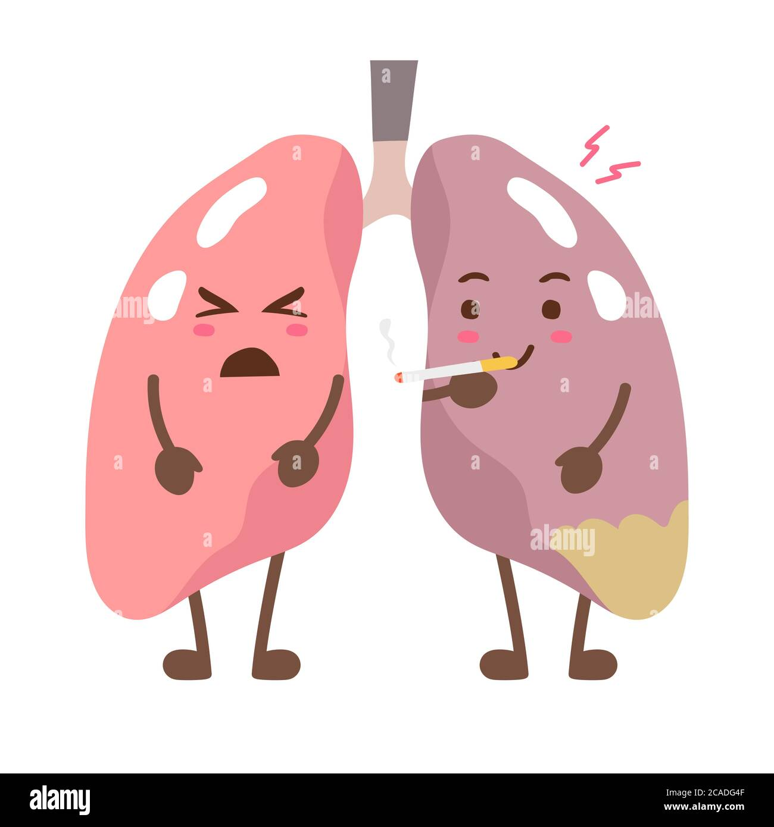
ENFERMEDADES DEL SISTEMA RESPIRATORIO
Estudiante: Esteban Padilla
Profesor: Juan Céspedes
Curso: Ciencia y Tecnología
NOVIEMBRE 2022

Slide 2
INTRODUCCIÓN
SISTEMA RESPIRATORIO
Son todas aquellas enfermedades que afectan las vías respiratorias. Pueden presentarse de distintas formas: desde infecciones agudas como la bronquitis y neumonía, hasta enfermedades crónicas como el asma.
OBJETIVOS:
-Describir algunas de las enfermedades más comunes del sistema respiratorio.
-Dar algunas recomendaciones para el mayor cuidado del sistema respiratorio.

Slide 3
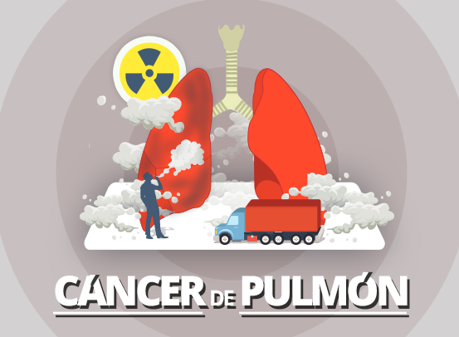
¿Qué es el cáncer de pulmón?
El cáncer de pulmón, es un cáncer que se forma en los tejidos del pulmón, generalmente en las células que recubren los conductos de aire.
¿Cómo afecta?
El cáncer de pulmón comienza en los pulmones y se puede diseminar a los ganglios linfáticos o a otros órganos del cuerpo, como el cerebro.
CÁNCER AL PULMÓN
Los síntomas del cáncer de pulmón pueden ser:
Tos persistente o que empeora.
Dolor de pecho.
Dificultad para respirar.
Tos con sangre.
Sensación de cansancio todo el tiempo.
Pérdida de peso sin causa conocida.
¿Cuál es el origen?
El cáncer de pulmón surge por la proliferación exagerada y sin control de determinadas células del pulmón, causando problemas locales por ocupación de espacio y compresión de estructuras cercanas.
¿Cómo puede ser tratados?
Pueden ser tratadas con cirugía, quimioterapia, radioterapia, terapia dirigida o una combinación de estos tratamientos.
¿Sabías qué?, el famoso futbolista holandés Johan Cruyff murió, por cáncer al pulmón.

Slide 4
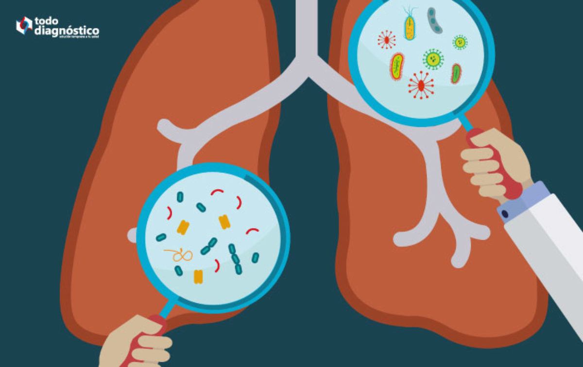
Origen:
Las neumonías ocurren cuando un germen infeccioso invade el tejido pulmonar.
¿Cómo se puede prevenir?
Se puede prevenir por medios de las vacunas, son muy pocas las medidas, para curar
¿Cómo afectan?
Los alvéolos de los enfermos de neumonía están llenos de pus y líquido, lo que hace dolorosa la respiración y limita la absorción de oxígeno. La neumonía es la principal causa individual de mortalidad infantil en todo el mundo.
Las causas:
-Bacterias y virus respiratorios.
-Inhalación de microorganismos.
-Aspiración de alimentos, vómitos o secreciones.
-Neumococo.
NEUMONÍA
Los síntomas incluyen:
Tos con flema o pus, fiebre, escalofríos y dificultad para respirar..
La neumonía es una infección que afecta un pulmón o los dos. Hace que los sacos de aire, o alvéolos, de los pulmones se llenen de líquido o pus.

Slide 5
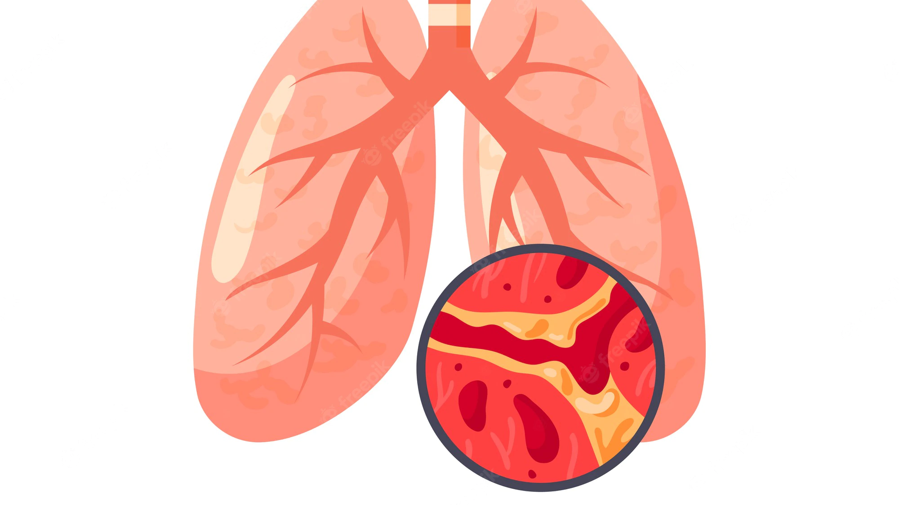
Síntomas
Tos con o sin mucosidad.
Dolor en el pecho.
Cansancio (fatiga)
Dolor de cabeza leve.
Dolores corporales leves.
Dolor de garganta.
Las causas:
Virus.
Bacterias.
Humo de cigarro.
Baja resistencia.
Exposición a agentes irritantes en el lugar de trabajo.
¿Cómo se puede tratar?
El tratamiento incluye descansar, tomar líquidos y aspirina (para adultos) o acetaminofén para bajar la fiebre.
BRONQUITIS
¿Cómo afectan?
Las vías respiratorias de los pulmones, llamadas bronquios, se inflaman y provocan tos, a menudo con mucosidad.
Cuando las vías respiratorias en el pulmón se inflaman y producen mucosidad en los pulmones.

Slide 6
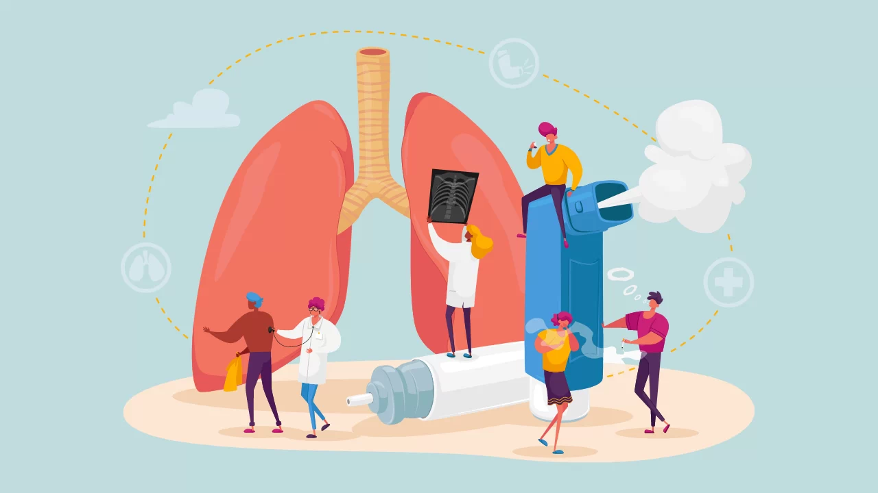
¿Cómo tratar el asma?
Existen diversos medicamentos que tienen efecto antiinflamatorio en la mucosa bronquial, pero los más potentes y eficaces son los corticoides (cortisona) inhalados.
Origen:
Estar expuesto a elementos en el ambiente —como el moho o la humedad, algunos alérgenos como los ácaros del polvo y el humo de tabaco de segunda mano
ASMA
Síntomas:
Falta de aire.
Dolor u opresión del pecho.
Problemas para dormir causados por falta de aliento, tos o sibilancia al respirar.
Afección en la que las vías respiratorias (pulmones) de una persona se inflaman, estrechan y producen mayores cantidades de mucosa de lo normal, lo que dificulta la respiración.

Slide 7
Cubrirse la nariz y la boca al toser o estornudar.
Usar pañuelos desechables para contener las gotitas respiratorias o las secreciones.
Luego de usar los pañuelos, botarlos a la bolsa de basura más cercana.
Realizar higiene de manos.
Evitar saludar de mano o de beso.
Evitar frotarse los ojos.
Evitar permanecer en espacios reducidos con gran número de personas.
RECOMENDACIONES

Slide 8
LINKOGRAFÍA
https://www.minsalud.gov.co/Paginas/Recomendaciones%20para%20evitar%20y%20tratar%20enfermedades%20respiratorias%20en%20esta%20temporada%20de%20lluvias.aspx#:~:text=Usar%20toallas%20de%20papel%20para,basura%20despu%C3%A9s%20de%20su%20uso.&text=Lavarse%20las%20manos%20con%20agua,y%20objetos%20o%20materiales%20contaminados.&text=Emplear%20mascarilla%20o%20tapabocas%20cuando%20vaya%20a%20tener%20contacto%20con%20otras%20personas.
https://medlineplus.gov/spanish/lungcancer.html

